Slide 2
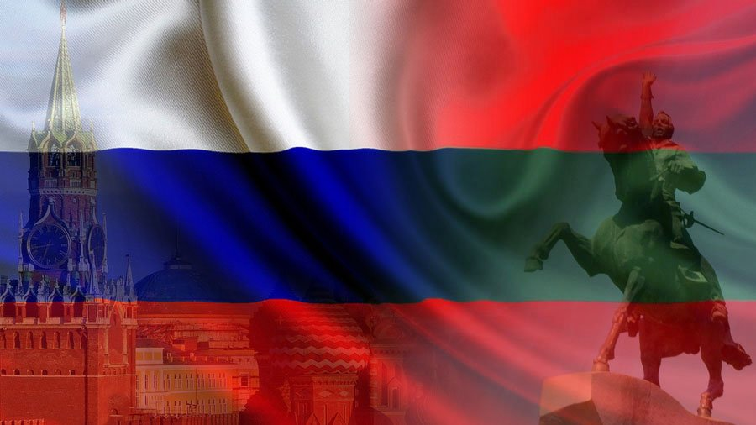
Час общения:
«В жизни всегда есть место подвигу!»
М. Горький

Slide 6
Работа в парах
Перед вами буквы. Каждая буква - начало существительного
-названия определённого качества человеческого характера.
.

Slide 9
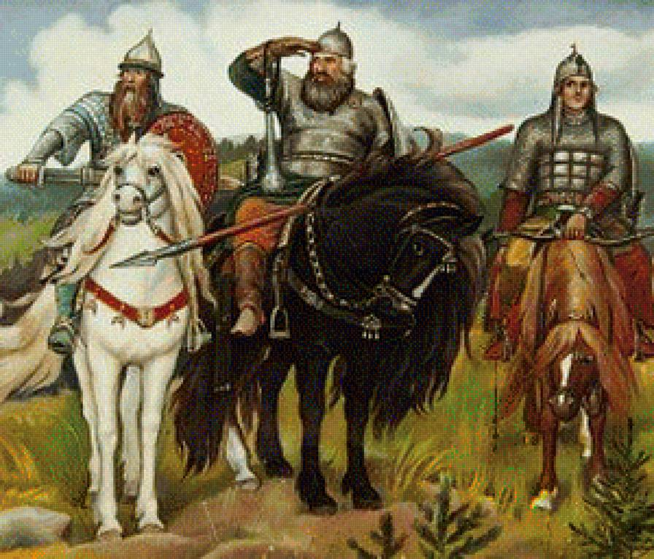
С древних времен на Руси почитались люди, которые стояли за правое дело, жертвуя собой , защищали землю – матушку, трудились во славу Родины. В литературных произведениях, в полотнах художников, творениях композиторов был воспет подвиг народа русского.

Slide 10
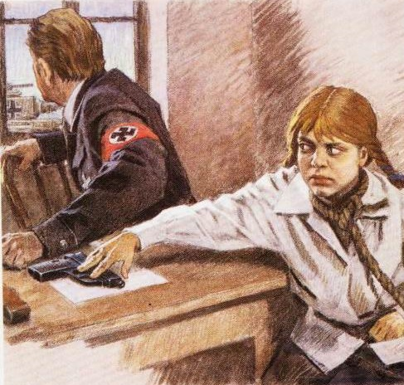
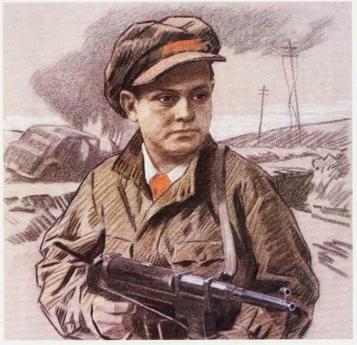
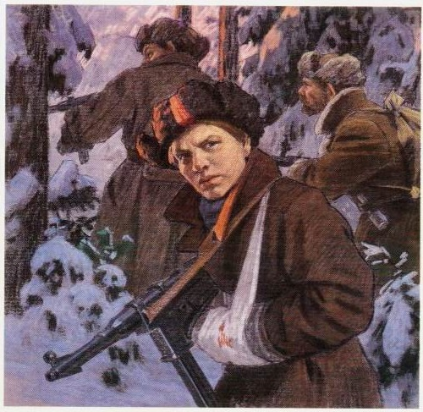
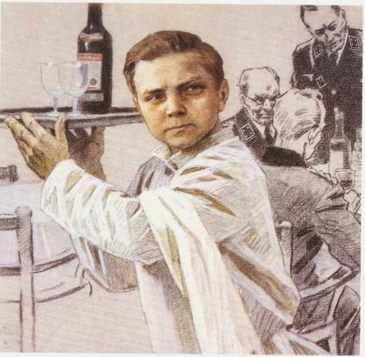
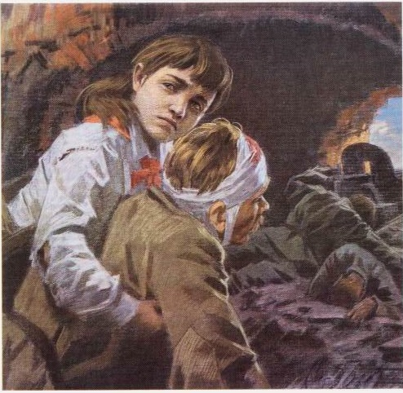
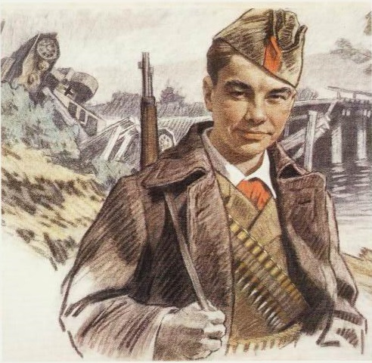

Slide 11
Детское сердце явилось огромным, Смело сражалось с врагом вероломным. Дети - герои идя на войну, Насмерть стояли спасая страну!

Slide 12
Были они многостойкими, дерзкими, Были замучены пытками зверскими. Дети - герои, о свободе с мечтой, Дорогу врагу преграждали собой.

Slide 13
Суровые годы военных времён. Преступный фашизм трибуналом клеймён. Не смеет он больше шагать по планете, Пусть в мире без войн улыбаются дети!

Slide 15
Работа в группах
Составить пословицы.

Slide 16
Пословицы о героизме
Герой в бою думает не о смерти, о победе.
Пример героя зовет на подвиг.
Смертью героя пал, а Родину не продал.
Герой никогда не умрет, он вечно в народе живет.
Герой – за Родину горой.
Сам погибай, а товарища выручай.

Slide 17
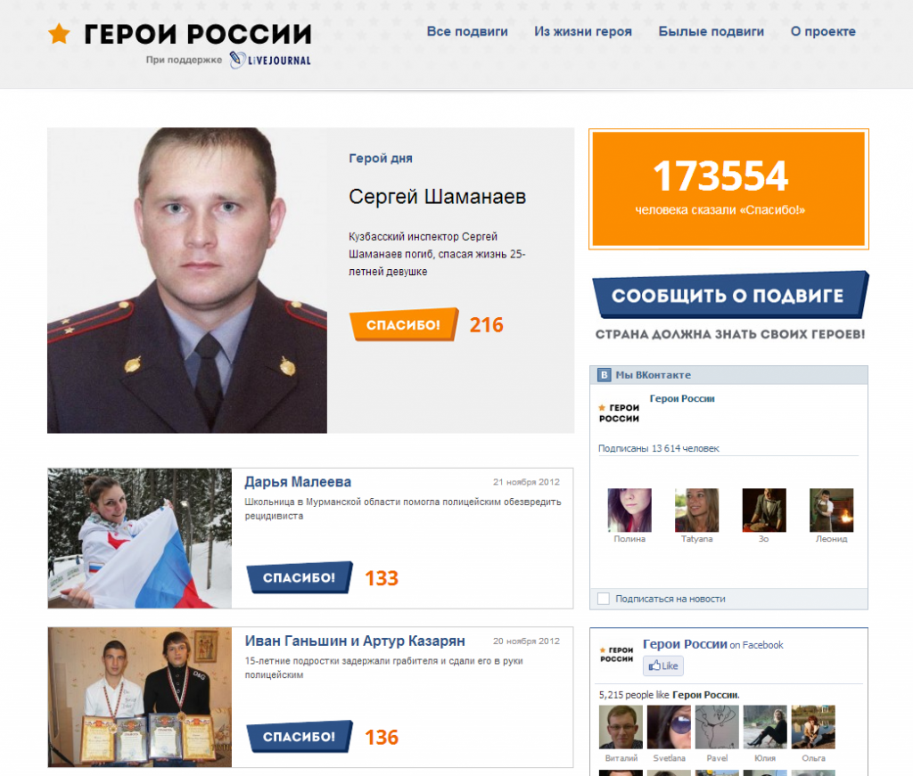

Slide 18
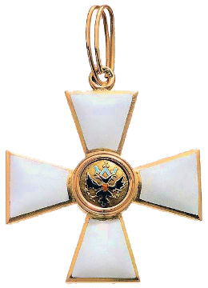
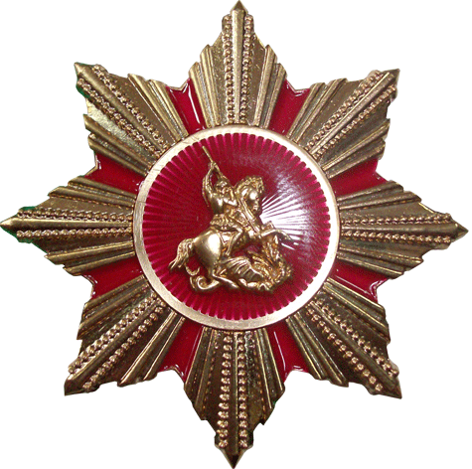
Впервые 9 декабря 1769 г.(26 ноября ст.ст.), в день памяти Святого Георгия Победоносца, прославившегося своим мужеством и героической преданностью христианской вере, по указу императрицы Елизаветы II был основан Орден Святого Георгия Победоносца. В те далёкие времена этот орден можно было получить только за боевые подвиги, за доблесть, отвагу и смелость, проявленные на полях сражений. В 2017 году, это событие утратило своё значение. Однако, в самом начале нашего века Орден Святого Георгия вновь стал являться самой высокой боевой наградой за заслуги перед Отечеством. С 2007 года 9 декабря становится памятной датой –днем памяти Героев Отечества.

Slide 19
Есть ли сегодня в нашей жизни место подвигу? Есть ли примеры для подражания, люди, на которых хочется быть похожим?
Сегодня очень важно знать, что в жизни всегда есть место подвигу, что рядом с тобой живут твои ровесники, которые в любую минуту придут на помощь.
Сегодня вы услышите подлинные истории о детях-героях и о взрослых – героях нашего времени.

Slide 21
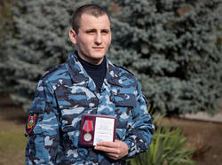
Дмитрий Похилый житель города Бендер
25 февраля 2020 года
ПРОЯВИЛ МУЖЕСТВО, ЧЕСТЬ И ДОСТОИНСТВО
Указом Президента Приднестровья курсант Тираспольского юридического института МВД ПМР им. М.И. Кутузова Дмитрий Похилый награждён медалью «За отвагу на пожаре». Напомним, в январе этого года рядовой милиции спас жизнь мужчины. Заслуженную награду герою вручил министр внутренних дел Руслан Мова.
.

Slide 22
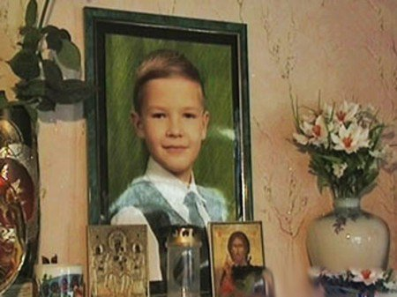
Герой нашего времени ЖЕНЯ ТАБАКОВ
Самый юным героем России является семилетний мальчик Женя Табаков. Женя был первым ребёнком, удостоенным этой высокой награды, Орден Мужества. К сожалению, посмертно. Женя погиб, защищая свою 12-летнюю сестру от преступника, ворвавшегося в их квартиру. Сестра спаслась, а Женя умер от ножевых ранений, нанесенных преступником.

Slide 23
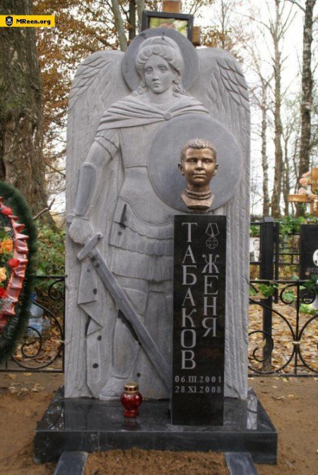
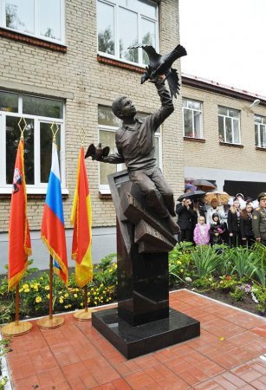
Герой нашего времени ЖЕНЯ ТАБАКОВ
Жениным именем названа школа, в которой он учился, а имя его навечно внесено в списки учащихся. В вестибюле, на самом видном месте, висит мемориальная доска с его именем. И даже парта, за которой сидел Женя, названа в его честь. А во дворе школы стоит памятник Жене Табакову. Мальчик, отгоняющий коршуна от голубки.

Slide 24
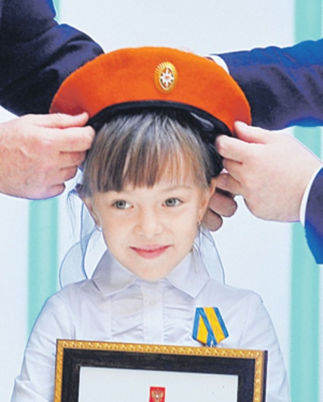
Лена Тюкавкина – маленькая , хрупкая 7-летняя девочка из Забайкальского края спасла из горящего дома своего младшего брата. Дети спокойно играли в комнате в тот момент, когда на кухне загорелся газовый баллон. Дедушка детей, находящийся там, не смог оказать помощь детям. Увидев пожар, Лена не растерялась. Она высунула из окна своего трёхлетнего братика и только потом вылезла сама.
Лена
Тюкавкина

Slide 25
Маленькая девочка – с большим сердцем.

Slide 28
Мои добрые поступки.

Slide 29
Подведение итогов
Есть ли место подвигу в наше время?

Slide 30
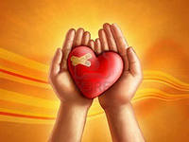
Эти люди настоящие герои!
Естественно, это всего лишь малая часть имен самоотверженных детей и взрослых, которые готовы ценой своих жизней прийти на помощь.

Slide 32
